Slide 1
有趣的发现

Slide 2
特别 比较 原来 许多
生存 容易 研究 逐渐

Slide 3
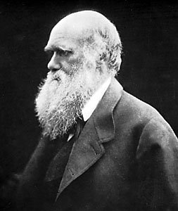
达尔文是 。

Slide 4
他看到岛上的昆虫要么翅膀特别大，要么就没有翅膀，感到很奇怪。

Slide 5
没有翅膀的昆虫
翅膀特别大的昆虫
翅膀不大的昆虫

Slide 6
没有翅膀的昆虫 ，
。
翅膀特别大的昆虫 ，
。
翅膀不大的昆虫 。
。
因为不会飞，就不大可能被风刮到海里淹死
因为能顶住大风，也生存了下来
能飞起来却顶不住大风，很容易到海里去，便逐渐消失了

Slide 7
因为……所以……

Slide 8
达尔文捉来许多昆虫，反复观察比较，终于找到了答案。

Slide 9
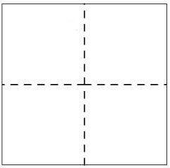
存

Slide 10
较
研
究

